Slide 1
析考点·重难突破
第4讲 旅游与区域发展
练考题·随堂自测
明考向·考题细研

Slide 2
 | 积极作用 | 消极作用
区域经济 | ①带动区域相关行业的发展 ②提供就业的机会和岗位 ③为国家创汇、创税和回笼货币 | ①旅游业的不稳定，导致区域经济的不稳定 ②旅游业的发展导致消费品和房地产价格上涨
区域社会和文化 | ①有助于文化的交流，促进社会文明程度的提高 ②促进历史古迹的保护及民族传统文化的发展 ③促进旅游区卫生的改善和基础设施的建设 | ①给旅游区的社会治安带来隐患 ②对旅游区居民的健康产生不良影响

Slide 3
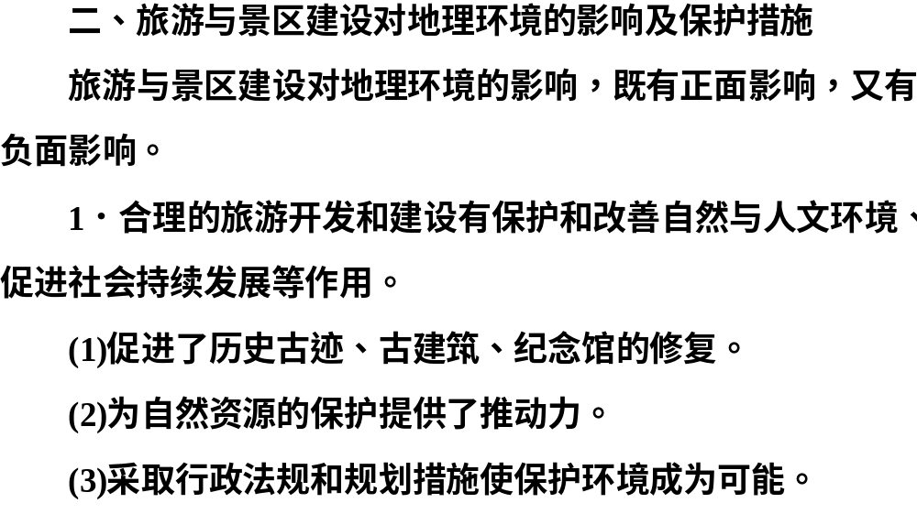

Slide 4

旅游环 境问题 | 成因 | 危害
环境污染 | 旅游交通、食宿和游览活动所产生的废气、废水、垃圾以及噪声等 | 破坏旅游环境，危害旅游区居民和旅游者的健康

Slide 5
对生物 的危害 | 捕猎野生动物、采集野生植物、干扰生物的生活习性、阻断生物的迁徙路线 | 生态失衡、生物多样性减少甚至导致某些珍稀物种灭绝
开发建设和游人对地表环境、自然资源的破坏 | 设计不周密，论证不全面的旅游开发建设 | 破坏旅游景观的和谐和旅游区的整体风貌
对视觉效果的破坏 | 建筑物、索道、山区公路、停车场等人工设施 | 破坏了优美和谐的自然风光

Slide 6
旅游环境问题 | 成因 | 危害
对传统社区 文化的破坏 | 外来文化的强力冲击 | 使旅游地社区传统文化消亡或商业化、表演化，千百年的历史积淀可能毁于一旦
对文物古 迹的破坏 | 游客的乱刻乱画、任意践踏和触摸，过大的游客流量 | 造成对文物古迹不可逆转的破坏
城市问题 | 旅游热点地区过度城市化 | 城市景观破坏、建筑物过于密集、交通拥挤

Slide 7
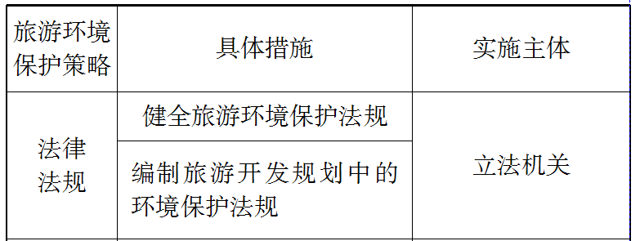

Slide 8
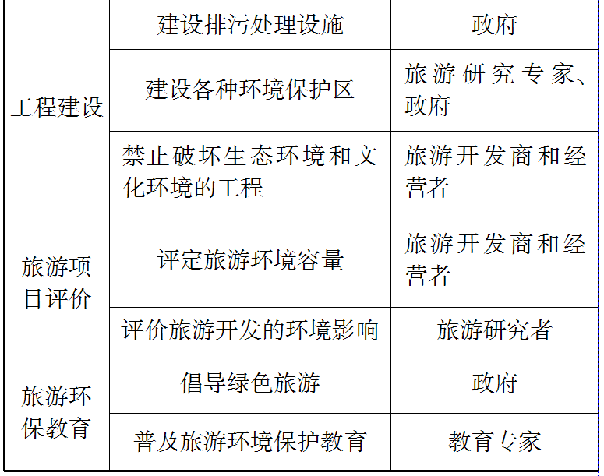

Slide 9
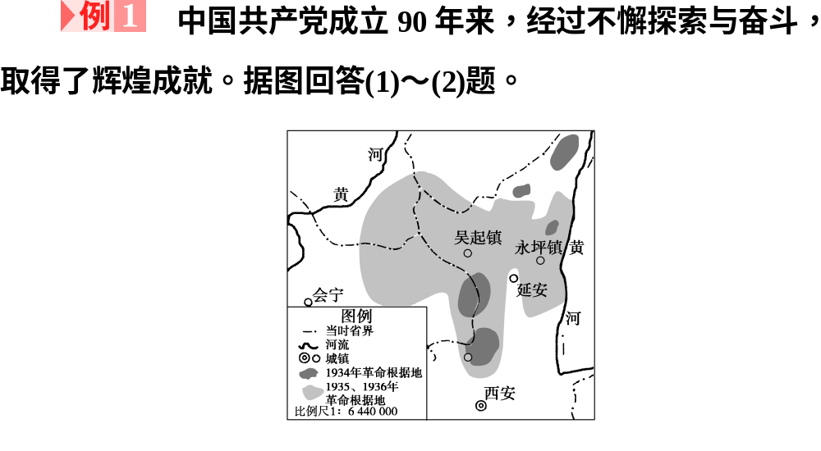

Slide 10
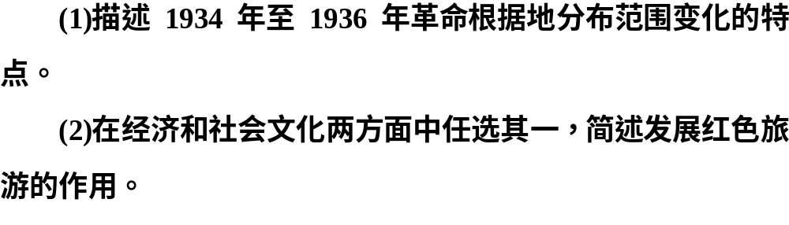

Slide 11
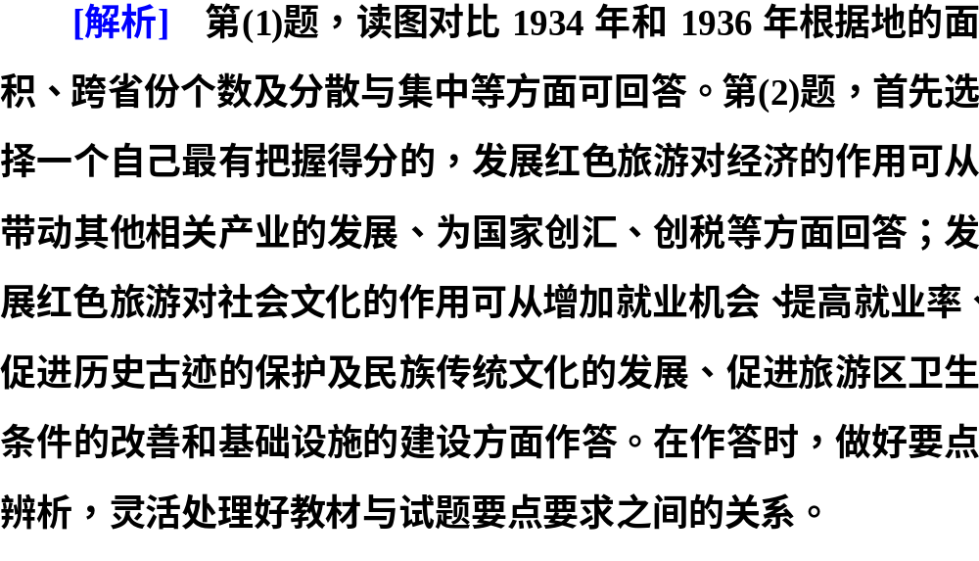

Slide 12
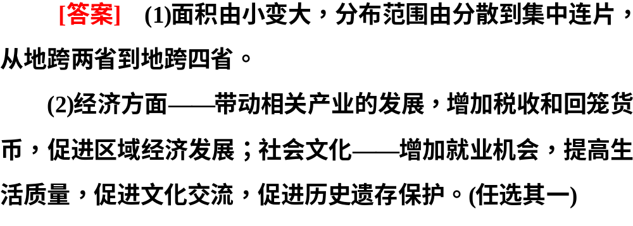

Slide 13



Slide 14
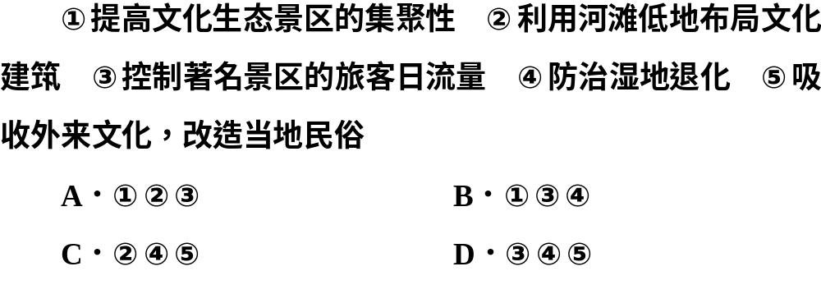



Slide 15

随堂自测
点击图标进入…

